Slide 1
ARQUITETURA E ORGANIZAÇÃO DE COMPUTADORES
Pipeline
Engenharia de Software
2024

Slide 2
Ciclo de Busca-Decodificação e Execução da Instrução
Busca a próxima instrução na memória que foi apontada em PC, enviando para o registrador de instrução (RI);
Atualiza o contador de programa (PC) para que ele aponte para a instrução seguinte;
Decodifica a instrução;
Se a instrução usa dados de memória, determina onde eles estão;
Busca os dados, se houver algum, para registradores internos da CPU;
Executa a instrução;
Armazena os resultados em locais apropriados;
Volta ao passo 1 para iniciar a execução da próxima instrução apontada por PC.

Slide 3
Pipeline
Exemplo hipotético e meramente didático da execução com/sem Pipeline de 4 tarefas (4 “trouxas” de roupas) com 4 atividades cada: lavar, secar, dobrar e guardar roupas.
Sem pipeline:
Coloque uma carga de roupa suja na lavadora;
Quando a lavadora terminar seu trabalho, coloque as roupas molhadas na secadora;
Quando a secadora terminar seu trabalho, coloque as roupas secas em cima de uma mesa e dobre-as;
Após dobrá-las, guarde-as no armário.

Slide 4
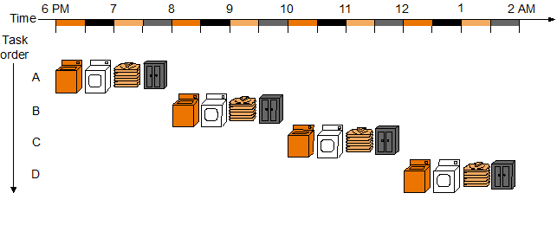
Pipeline
Exemplo prático: analogia ao processo para lavar roupas. (30 min. para cada atividade)
Sem Pipeline
Início as 18h, finalizando as 2h → total de 8h

Slide 5
Pipeline
Exemplo prático: analogia ao processo para lavar roupas.
Com pipeline:
Ao colocar na secadora a 1º carga de roupa que a lavadora terminou de lavar, coloque na lavadora a 2º carga de roupa suja;
Quando a 1º carga estiver seca, coloque-a sobre a mesa para ser dobrada, e coloque a roupa limpa molhada na secadora e, na lavadora, coloque a 3º carga de roupa suja;
Assim que tiver guardando a roupa no armário, comece a dobrar a 2º carga, a secadora irá processar a 3º e a lavadora a 4º carga de roupa.

Slide 6
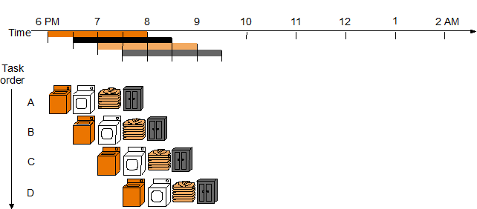
Pipeline
Usando Pipeline
A
B
Início as 6h, finalizando as 9h30min (B) → total 3h30
No tempo 7h30 (A) todos os passos do processo de lavagem, chamados estágios de pipeline, estarão de maneira concorrente.

Slide 7
Pipeline
Operação semelhante a uma linha de produção:
  Operação pode ser dividida em estágios;
  Cada estágio realiza uma operação mais simples;
  É possível realizar várias operações simultaneamente (cada uma em um estágio num dado momento);
  Estágios operam sincronamente.
Uma técnica de projeto onde o hardware processa mais de uma instrução de cada vez sem esperar que uma instrução termine antes de começar a próxima (paralelismo).
Visa a melhora da performance durante o processamento de um programa, através da sobreposição temporal das fases de execução de instruções.
Notes:
Trata-se de uma técnica de implementação de processadores que visa a melhora da performance durante o processamento de um programa, através da sobreposição temporal das fases de execução de instruções. Baseia-se na divisão das tarefas em várias etapas, colocadas em estágios de execução que funcionam em paralelo. N tarefas são executadas, uma em cada estágio.

Slide 8
Pipeline
A premissa é dividir a carga de trabalho, buscando otimizar a utilização de recursos, dentro de um mesmo período de tempo.
Sempre que tivermos recursos que podem ser separados em estágios distintos, a tarefa como um todo pode ser colocada em um pipeline.
O pipeline “até pode” aumentar o tempo de execução das instruções, pois o ciclo de operação é ditado pelo estágio mais lento.

Slide 9
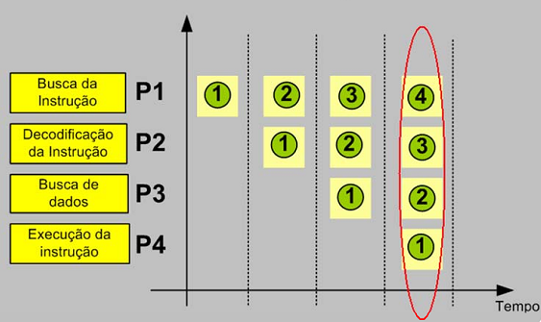
Pipeline 4 estágios
Concorrência

Slide 10
Pipeline
O pipeline melhora a performance por meio do aumento do número de instruções executadas na unidade de tempo e não por meio da diminuição do tempo de execução de uma instrução individual.
A técnica de pipelining tanto pode ser empregada em sistemas de um, quanto em sistemas com mais de um processador.

Slide 11
Pipeline
O processamento em pipeline divide a execução das instruções em várias partes, cada uma das quais tratadas por um hardware dedicado exclusivamente.
Exemplo: pipeline de 5 estágios.
  O primeiro estágio consiste na busca da instrução da memória e armazenamento no registrador;
  No segundo estágio, ocorre a decodificação da instrução, ou seja, determinar o tipo da instrução e os operandos.
  No terceiro estágio, ocorre a localização e busca dos operandos que podem estar nos registradores ou na memória.
  No quarto estágio, tem-se a execução propriamente dita.
  Finalmente, no quinto estágio, há o armazenamento dos resultados nos endereços especificados.

Slide 12
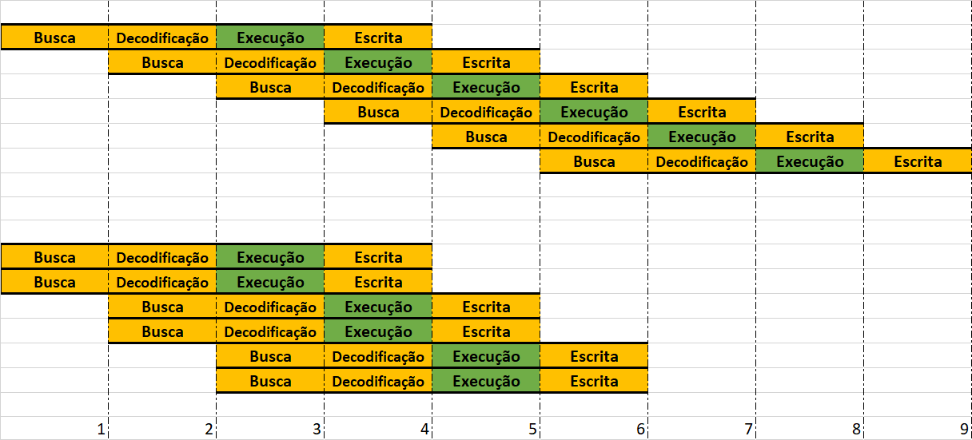
Exemplo de Pipeline 4 estágios
1 processador
2 processadores

Slide 13
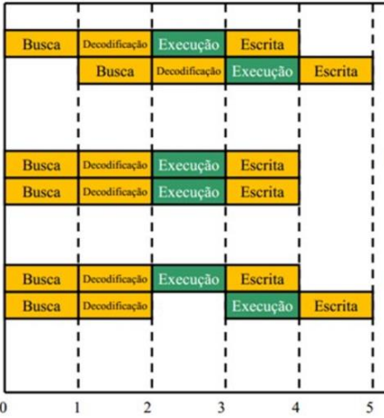
Exemplo Pipeline (com dependência)
1 processador
2 processadores
Com dependência

